Slide 1
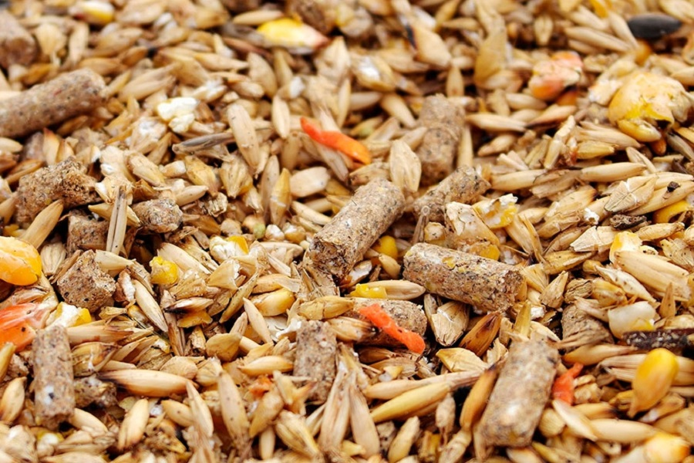
ДЕРЖАВНА СЛУЖБА УКРАЇНИ З ПИТАНЬ БЕЗПЕЧНОСТІ ХАРЧОВИХ ПРОДУКТІВ ТА ЗАХИСТУ СПОЖИВАЧІВ
Корми та кормові добавки

Slide 2
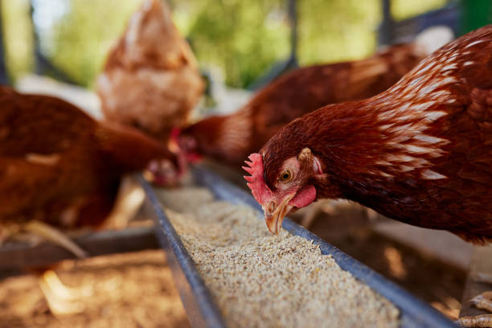
Закон України «Про безпечність та гігієну кормів»
Дія цього Закону поширюється на суспільні відносини між операторами ринку та органами державної влади щодо гарантування безпечності кормів на етапах їх виробництва, обігу та використання, зокрема шляхом забезпечення належної гігієни, маркування, пакування, представлення кормів, а також належної практики годування продуктивних тварин.
корм - будь-яка речовина або продукт,
включаючи кормові добавки, перероблені, частково перероблені чи неперероблені, призначені для годування тварин
кормові добавки - речовини, мікроорганізми або препарати, інші ніж кормовий матеріал або премікси, які спеціально додаються до корму або води з метою виконання однієї чи декількох з таких функцій: задоволення поживних потреб тварин, забезпечення сприятливого впливу на характеристики кормів, продуктів тваринного походження, екологічні наслідки тваринницької діяльності, продуктивність та благополуччя тварин, зокрема шляхом впливу на шлунково-кишкову флору та засвоюваність кормів чи колір декоративних рибок та птахів, здійснення кокцидіостатичної чи гістомоностатичної дії

Slide 3
Розділом ІV
ДЕРЖАВНЕ РЕГУЛЮВАННЯ ВИРОБНИЦТВА ТА ОБІГУ КОРМІВ
Передбачено
Експлуатаційний дозвіл
Державна реєстрація потужностей
ЗОКРЕМА, для отримання експлуатаційного дозволу до територіального органу компетентного органу за місцем знаходження потужності подається заява про видачу експлуатаційного дозволу, яка повинна містити найменування, ідентифікаційний код згідно з Єдиним державним реєстром юридичних осіб, фізичних осіб - підприємців та громадських формувань, місцезнаходження або прізвище, ім’я, по батькові, реєстраційний номер облікової картки платника податків чи серію та номер паспорта (для фізичних осіб, які через свої релігійні переконання відмовляються від прийняття реєстраційного номера облікової картки платника податків та повідомили про це відповідний контролюючий орган і мають відмітку у паспорті), місце проживання оператора ринку, назву (опис) потужності, її адресу, заплановані види діяльності та перелік кормових добавок, преміксів та кормових сумішей, які планується виробляти та/або обіг яких здійснювати на відповідній потужності, вид оператора ринку за класифікацією суб’єктів господарювання, визначеною Господарським кодексом України (суб’єкт мікро-, малого, середнього або великого підприємництва). Заява про видачу експлуатаційного дозволу має бути засвідчена підписом оператора ринку або уповноваженої ним особи.
ЗОКРЕМА, для внесення потужності, що підлягає державній реєстрації, до Державного реєстру потужностей з виробництва та обігу кормів оператор ринку повідомляє про намір її використання шляхом подання заяви про державну реєстрацію потужності до територіального органу компетентного органу за місцезнаходженням цієї потужності не пізніше ніж за 10 календарних днів до початку її роботи. У заяві про державну реєстрацію потужності зазначаються: найменування, ідентифікаційний код згідно з Єдиним державним реєстром юридичних осіб, фізичних осіб - підприємців та громадських формувань, місцезнаходження або прізвище, ім’я, по батькові, реєстраційний номер облікової картки платника податків чи серія та номер паспорта (для фізичних осіб, які через свої релігійні переконання відмовляються від прийняття реєстраційного номера облікової картки платника податків та повідомили про це відповідний контролюючий орган і мають відмітку у паспорті), місце проживання оператора ринку, назва (опис) потужності, її адреса, заплановані види діяльності та перелік кормів, виробництво та/або обіг яких планується здійснювати, вид оператора ринку за класифікацією суб’єктів господарювання, визначеною Господарським кодексом України (суб’єкт мікро-, малого, середнього або великого підприємництва). Заява про державну реєстрацію потужності засвідчується підписом оператора ринку або уповноваженої ним особи, може подаватися в електронному або паперовому вигляді та підлягає реєстрації компетентним органом в день її надходження.

Slide 4

Постанова Кабінет Міністрів України
від 18 серпня 2021 р. № 884 «Порядок видачі, переоформлення та анулювання експлуатаційного дозволу на потужність і видачі його дубліката» (далі – Порядок)
Відповідно до статей 14, 15, 25 і 28
Закону України «Про безпечність та гігієну кормів»
Затверджено
Порядок видачі, переоформлення та анулювання експлуатаційного дозволу на потужність і видачі його дубліката;
Порядок здійснення державної реєстрації потужностей;
Порядок формування та ведення Державного каталогу кормових матеріалів;
Порядок формування та ведення Державного реєстру тверджень про властивості кормів, призначених для особливих поживних цілей.

Slide 5
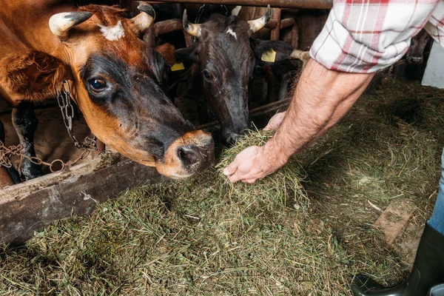
Загальні положення Порядку
Цей Порядок визначає процедуру видачі, переоформлення та анулювання експлуатаційного дозволу на потужність, видачі його дубліката, тимчасового експлуатаційного дозволу на потужність для операторів ринку кормів (далі - оператори ринку) територіальними органами Держпродспоживслужби.
1
У цьому Порядку терміни вживаються у значенні, наведеному в Законі України «Про безпечність та гігієну кормів» (далі - Закон).
2
Види потужностей, на які видається експлуатаційний дозвіл, визначені частиною першою статті 14 Закону.
3
Оператор ринку зобов’язаний отримати експлуатаційний дозвіл на потужність за формою згідно з додатком 1 на кожну окрему потужність до початку її експлуатації.
4
Окремою потужністю вважається потужність, розташована за однією адресою.
5

Slide 6


Пов'язані документи Законом України
«Про безпечність та гігієну кормів»
від 21.12.2017 № 2264-VIII
68 документів
З текстами нормативно-правових актів можна ознайомитися за посиланням: https://zakon.rada.gov.ua/laws/main/l472195/page

